Slide 1
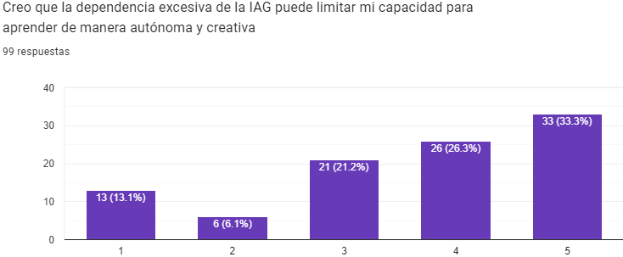
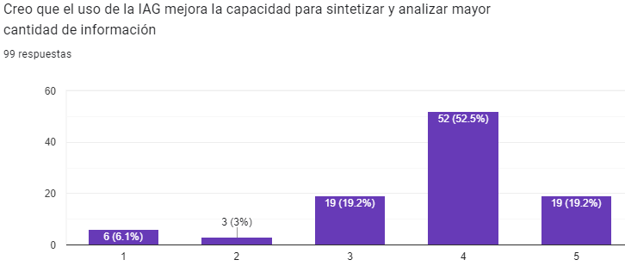
EJE
10
Formarse entre alumnos y algoritmos: Polarización de percepciones estudiantiles sobre el uso de IAG en la formación docente
PALABRAS CLAVE: Inteligencia artificial generativa; Percepciones y expectativas; Estudiantes de profesorados
AUTORES Gabriel Ignacio Figueroa, gabrielfigue854@gmail.com / Fernando Agustín S. Flores, fernando.as.flores@comunidad.unne.edu.ar/ Lucas Hernán Rigoni, lr161220@gmail.com
PERTENENCIA Universidad Nacional del Nordeste – Facultad de Humanidades
OBJETIVO
DESARROLLO
RESULTADOS
Analizar las percepciones y expectativas que estudiantes avanzados de profesorados tienen sobre el uso de la inteligencia artificial generativa (IAG) en su formación y su futura práctica docente. En esta ocasión se presentan resultados parciales, ubicando el foco en las percepciones que los estudiantes construyen en torno a la IAG como herramienta complementaria o sustitutiva de sus propios procesos cognitivos.
Diseño metodológico exploratorio-descriptivo. Instrumento fue diseñado ad hoc, aplicando un cuestionario autoadministrado que combinó preguntas cerradas y abiertas.
Los resultados muestran una polarización significativa: Mientras un sector del estudiantado destaca el potencial pedagógico de la IAG -como facilitadora de la comprensión, promotora de la creatividad y apoyo para la organización de la información-, otro expresa preocupaciones en torno a una posible dependencia tecnológica, la pérdida de autonomía en el aprendizaje y una marcada desconfianza hacia estas herramientas.
Esta polarización se interpreta como expresión de un momento de transición pedagógica, que interpela a las instituciones formadoras a asumir un rol activo en la alfabetización crítica sobre el uso de la IAG. Así, el estudio no solo evidencia tensiones, sino también oportunidades para repensar el vínculo entre tecnología, enseñanza y profesionalización docente. En este escenario, formarse entre humanos y algoritmos no constituye un dilema técnico, sino una disputa ética y pedagógica aún abierta.
Muestra conformada por 99 estudiantes avanzados pertenecientes a siete profesorados de un Instituto Superior de Formación Docente de la ciudad de Bella Vista, provincia de Corrientes.
Tabla 1- La dependencia de la IAG puede limitar la capacidad para aprender de manera autónoma y creativa
INTRODUCCIÓN
El presente trabajo forma parte de un estudio en desarrollo, enmarcado en una tesis de Licenciatura en Ciencias de la Educación, Facultad de Humanidades de la Universidad Nacional del Nordeste.
Trabajos como los de Ojeda et al. (2023) y Sánchez Mendiola y Carbajal Degante (2023) destacan cómo ChatGPT puede enriquecer el aprendizaje, personalizar la enseñanza y optimizar el tiempo docente, reforzando la hipótesis de la IAG como potenciadora de habilidades cognitivas avanzadas; por otro, estudios como el de Ambrosini et al. (2023), y Juca‑Maldonado (2023) alertan sobre la posibilidad de aprobar evaluaciones sin desarrollar competencias profundas, la deshonestidad académica y la erosión del pensamiento crítico, validando la percepción de la IAG como sustituto riesgoso de los procesos cognitivos; en conjunto, este cuerpo teórico explica la coexistencia de entusiasmo y cautela que se manifiesta empíricamente en la muestra y subraya la necesidad -anticipada por la UNESCO- de alfabetizar críticamente en el uso ético y reflexivo de la inteligencia artificial en la formación docente.
Tabla 2- El uso de la IAG mejora la capacidad para sintetizar y analizar mayor cantidad de información
REFERENCIAS
Ambrosini, A., Bottini, F., Robledo, V., Lavezzari, F., y Lencina, A., (2023). Estudio del impacto de ChatGPT en la enseñanza de materias introductorias a la programación. 21st LACCEI International Multi-Conference for Engineering, Education, and Technology
Juca-Maldonado, F. (2023). El impacto de la inteligencia artificial en los trabajos académicos y de investigación. Revista Metropolitana de Ciencias Aplicadas, 6(S1), 289-296.
Ojeda, A. Solano-Barliz, A. Ortega Álvarez, D. Cárcamo, E. (2023). Análisis del impacto de la inteligencia artificial ChatGPT en los procesos de enseñanza y aprendizaje en la educación universitaria. Formación Universitaria. Vol. 16(6), 61-70 (2023).
Sánchez Mendiola, M., & Carbajal Degante, E. (2023). La inteligencia artificial generativa y la educación universitaria: ¿Salió el genio de la lámpara?. Perfiles Educativos, 45(Especial), 70–86.

